Slide 1

Bài 42
ao - eo

Slide 2
Tiết 1

Slide 3


Ao
eo
eo
Ao thu lạnh lẽo nước trong veo.

Slide 4

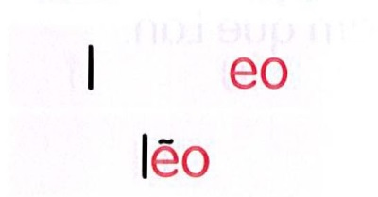
ao
eo
chào dao sáo
dẻo đẽo kẹo

Slide 5
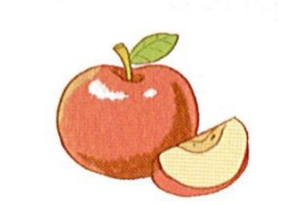

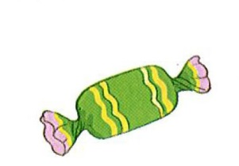

ngôi sao
quả táo
cái kẹo
ao bèo

Slide 6
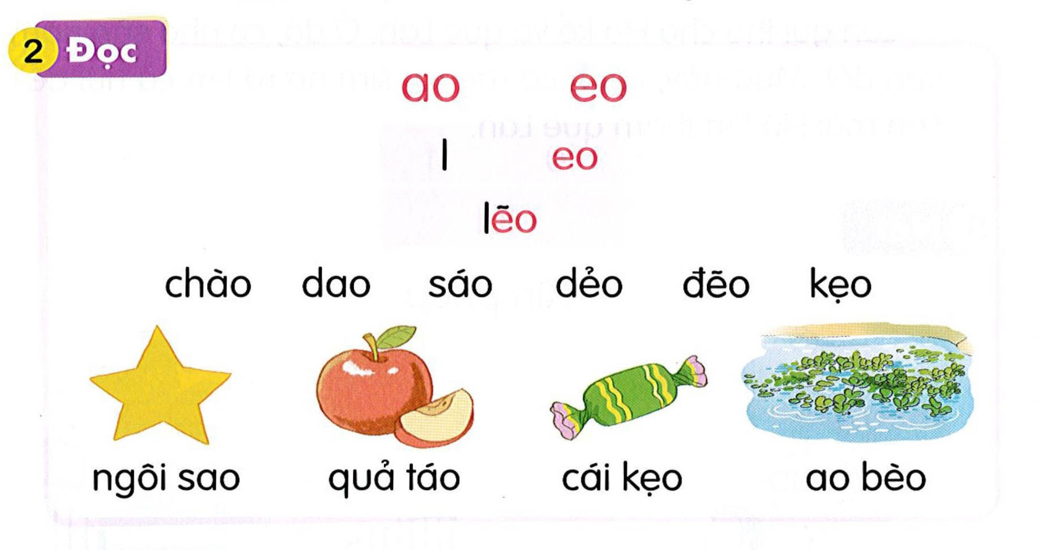

Slide 7
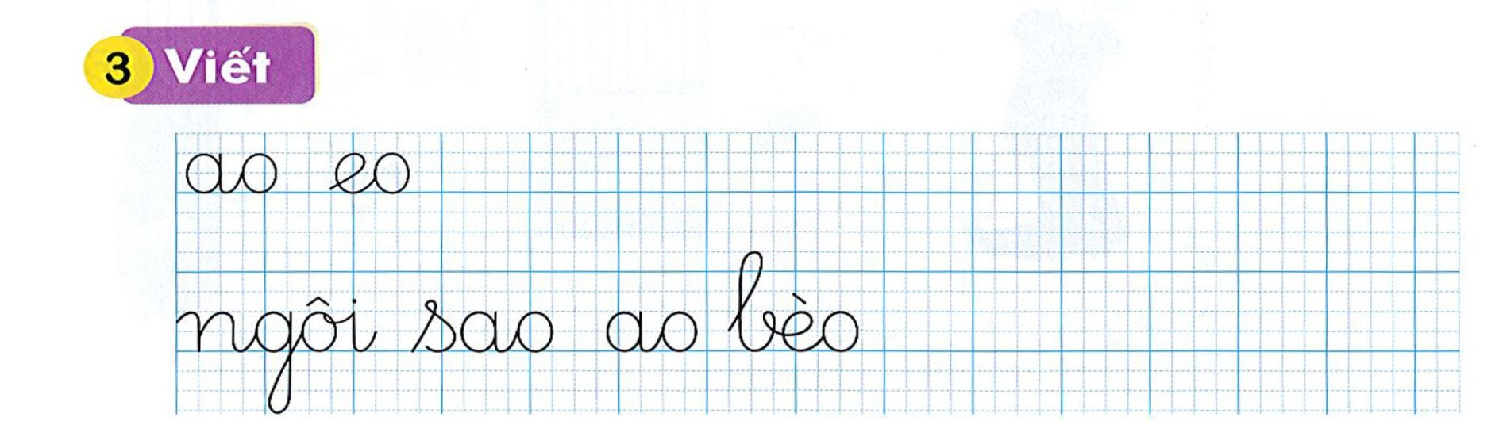
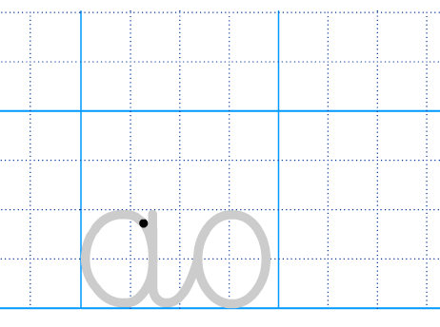
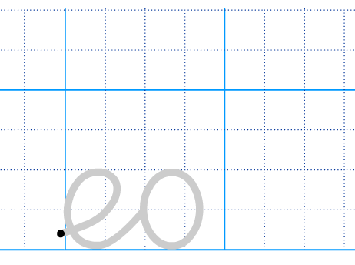

Slide 8

ao
eo
ngôi sao
ao bèo

Slide 9
Tiết 2

Slide 10
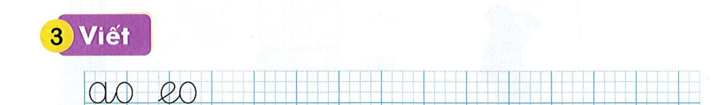

Slide 11
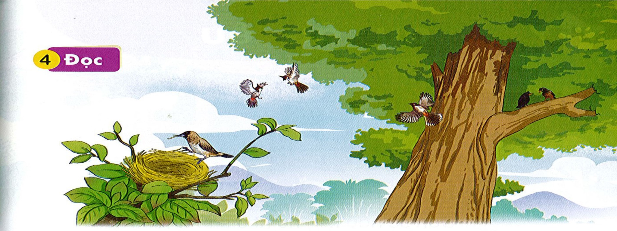
Trên cây cao, đàn chào mào bay đi, bay lại. Mấy chú sáo đen vui ca véo von. Còn chim ri vẫn chăm chỉ. Chú tha rơm khô về khéo léo làm tổ.

Slide 12
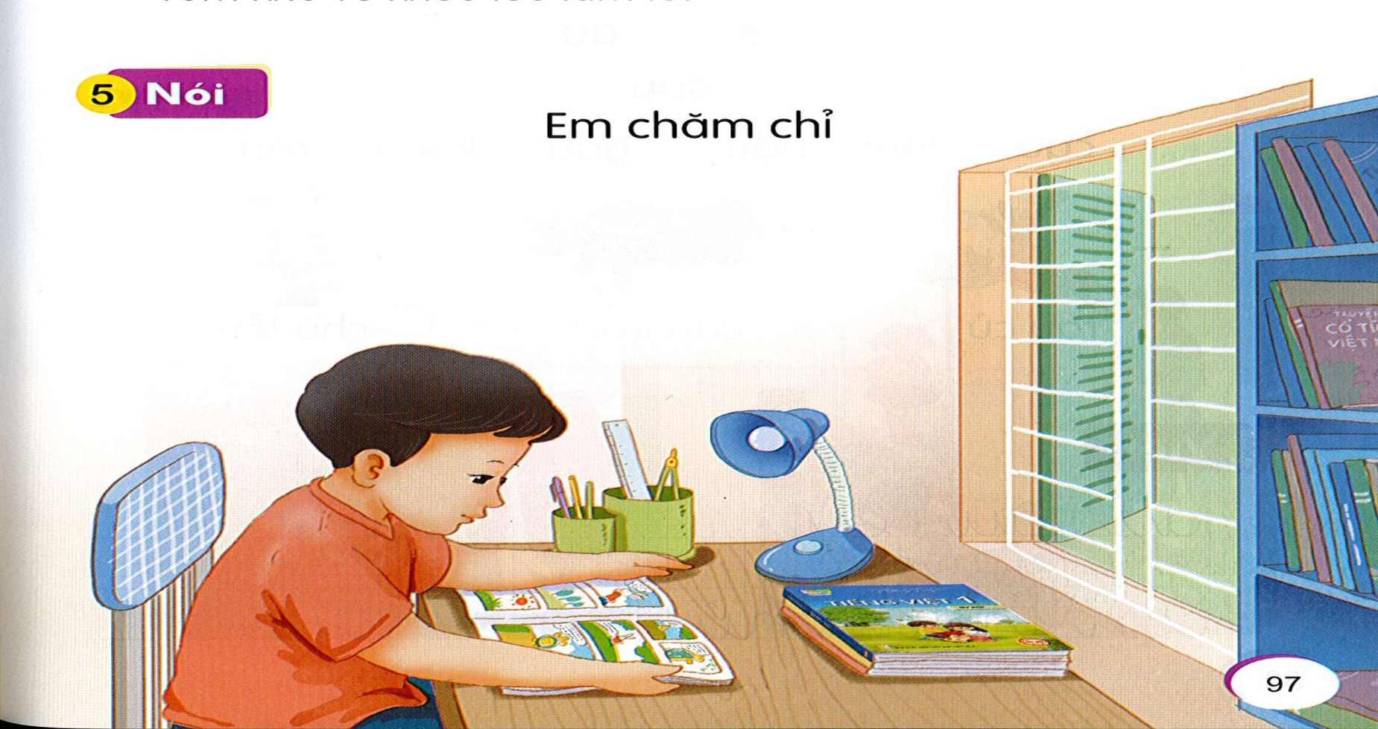

Slide 13

Tìm từ ngữ chứa vần ao, eo
ao
eo
Đặt câu với từ ngữ vừa tìm được.

